Slide 1
روش های جایگزینی در استفاده از شیر مکمل در نوزاد نارس
دکتر محمود راوری

Slide 2
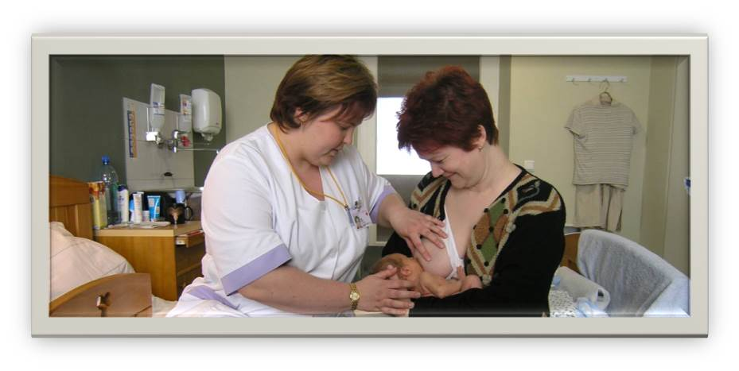
پوزیشن مادر و نوزاد
چگونگی لچ
توان مکیدن و ادامه آن
مکیدن موثر وانتقال شیر
نیاز به فشردن پستان
نیاز به نیپل شیلد
نیاز به مکمل
رساندن مکمل چگونه؟ کاپ...
نیاز به مکمل رسان

Slide 3
پیش بینی مشکلات و کمک های مورد نیاز
آموزش والدین در مورد آسیب پذیری این نوزادان
پیش فرض شما این باشد که تمامی نوزادان اواخر تارسی به کمک در تغذیه با شیرمادر نیازمندند.
شیردوشی با پمپ و شیردوشی با دست، یا نیاز به تغذیه با مکمل و به کارگیری محافظ نوک پستان برای نوزادی که در تغذیه نا موفق است، باشد.
نوزادان اواخرنارسی کم سن تر یا هایپوتون (اغلب نوزادان 34 هفته ای) ممکن است در صورتی که قادر به مکیدن پستان نباشند که نتوان SNS و یا محافظ نوک پستان استفاده کرد، نیاز به تغذیه با فنجان و نهایتا بطری با جریان آهسته slow-flow nipple دارند..

Slide 4
تغذیه با مکمل
در صورت نیاز به مقادیر بیشتر از آغوز یا شیردوشیده شده مادر، ازشیر جایگزین مناسب دیگر (ترجیحا شیر اهدائی بانک شیر)، و نهایتا شیرمصنوعی
در صورت توان به مکیدن پستان، استفاده از وسیله مکمل رسان (SNS) روش انتخابی در تجویز مکمل است
مقادیر شیرکمکی در چند روز اول پس از تولد با فواصل هر دو تا سه ساعت یک بار عبارتند از:
  روز اول: 2 تا 10 میلی‌لیتر،
  روز دوم: 5 تا 15 میلی‌لیتر،
  روز سوم : 15 تا 30 میلی‌لیتر،
  روز چهارم: 30 تا 60 میلی‌لیتر

Slide 5
تغذیه سه گانه گذشته است!!! زمان
ابتدا اقدام به شیردهی نمایید، زمان کافی برای تجویز مکمل صرف کنید، و سپس برای اطمینان از کفایت شیر برای شیردهی بعدی دوشیدن با پمپ را انجام دهید. (TRIPLE FEEDS)
    خسته و دلسرد شدن این مادران، با این روش
    عدم توان نوزاد خسته در خوردن مکمل پس از اتلاف انرژی در زیر پستان و نهایتا انکار مادر از شیردوشی مکرر
    دست کشیدن از شیردهی به منظور پیشگیری از خستگی خود و خانواده خود
درصورت نیاز به مکمل، این عمل باید در طی اولین دقایق تغذیه همراه با شیرخوردن از پستان از طریق وسیله مکمل رسان (SNS) داده شود.
Notes:
TRIPLE FEEDS PROTOCOL
Small volumes every 3 hours after breastfeeding:
day 1: 5-10 ml
day 2: 10-20 ml
day 3: 20-30 ml

Slide 6
روشهای تغذيه شيرخوار از راه دهان
Baby-led که شيرخوار در مقدار و مدت تغذيه شرکت نموده وشامل تغذيه مستقيم از پستان مادر و يا استفاد از فنجان می باشد
Carer-led که در اين مورد شيرخوار هيچ اختياری در مقدار و مدت تغذيه نداشته و شامل استفاده از
  لوله بيني به معده يا دهان به معده ،
  سرنگ يا قطره چكان، قاشق و
  بطری می باشد.

Slide 7
نحوه تغذیه شیرخوار با شیردوشیده شده
سوند معده(لوله تغذیه)
وسیله مکمل رسان
فنجان
سرنگ یا قطره چکان
قاشق
تغذیه انگشتی
بطری
Notes:
ولي اين راهنماي کلي است و بايد براي هر مادر شرايط متفاوت درنظر گرفته شود که با توصيه هاي مربوط به هر مادر ميزان شير وي به حداکثر برسد

Slide 8
سوند معده(لوله تغذیه)
نوزادان نارس زیر 30 هفته بارداری نیاز های خود را از لوله تغذیه،
در سنین 30تا 32 هفتگی می توانند از تغذیه با فنجان ویا قاشق ویا سرنگ، و
درسن 32هفتگی قادر به مکیدن پستان هستند ولیکن با وجود گرفتن پستان، برای دریافت شیرکافی می توانند از روش های جایگزینی که اکثرا با فنجان است ازشیر دوشیده شده استفاده کنند.

Slide 9
سوند معده(لوله تغذیه)
سیاست بخش در نحوه تغذیه در هر NICUمتفاوت است .ممکن است قبل از هر نوبت تغذیه لوله تغذیه گذاشته شود ویا در معده بماند.
باقی ماندن لوله در معده خطر بروز ریفلاکس را بیشتر و در اوردن و مجددا گذاشتن لوله نیز خطرتحریک واگ و بروز آپنه را بیشتر می کند.
برای شیرخوار بدحال ونارس توصیه می شود که لوله OGو NGثابت بماند
لوله تغذیه تعويض لوله بيني-معدي و لوله دهاني-معدي هر 3تا5روز ميباشد. تعويض سرنگ حاوي شير در هر وعده تغذيه لازم است.

Slide 10
سوند معده(لوله تغذیه)
لوله تغذیه معده به دو روش بيني-معدي و دهاني- معدي انجام ميشود. لوله بيني-معدي ساده تر فیکس می شوددرحالی که لوله دهاني معدي با حرکات زبان متحرک واست جابجامی شود .
بجز در نظر گرفتن شرایط هر شیرخوار، استفاده از دو روش بيني-معدي ویا دهاني -معدي در نوزادان با وزن 2 كيلوگرم و بيشتر، و در نوزادان با وزن زیر 2 كيلوگرم روش دهاني -معدي توصیه شده است.
برای آشنایی و تحریک پستان درحين تغذيه با لوله تغذیه توصیه به تماس پوست به پوست شيرخوار با قفسه سینه مادر و بوئيدن و ليسيدن نوك پستان مادر وحتی به چکاندن چند قطره از شیرمادر در دهان نوزاد قبل ازگذاشتن- لوله تغذیه تاکید شده است.

Slide 11
سوند معده(لوله تغذیه)
گرچه گذاشتن و استفاده از لوله بيني-معده آسانتر است وليكن سبب افزایش کار تنفسی و مصرف اکسیژن شده و در موارد استفاده از اكسيژن توسط لوله بيني، مشكلات تنفسي و شكاف كام، بايستي از گذاشتن لوله بيني-معده براي تغذيه پرهيز نمود.
به منظور راحتی مادر و کاهش خطر آسپیراسیون اخیر توصیه به گاوژ به روش بولوسbolus فشردن پیستون سرنگ Push در مدت 15 دقیقه و هر 2تا3ساعته شده است .

Slide 12
وسایل مکمل رسان
Supplemental Nursing System

Slide 13
مزیت های وسایل مکمل رسان
بهترین روش رساندن مکمل به شیرخواری است که قدرت مکیدن دارد
از استفاده تغذیه با بطری پرهیزمی شود.
ممکن است در جهت بهبود الگوی مکیدن و سامان دهی بهتردر مکیدن و بلع نیز، کمک کند.
درحالی که درجهت تشویق و حمایت از تغذیه پستانی است رساندن مکمل را نیز ممکن می سازد.
سبب افزایش جریان شیر در پستان نموده و ممکن است نوزاد بی میل را به تغذیه پستانی تشویق کند.

Slide 14
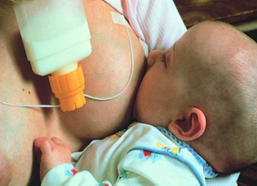
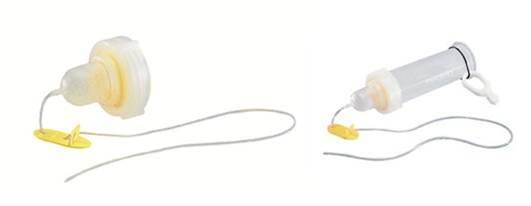
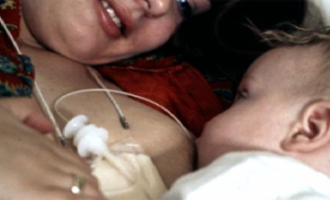
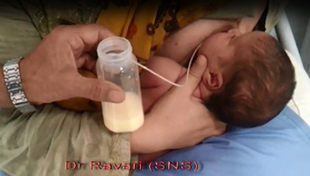
انواع مکمل رسان ها
Supplemental Nursing System (SNS)
Starter Supplemental Nursing System (SNS)
Lact-Aid Nursing Trainer System
مکمل رسان دست ساز

Slide 15
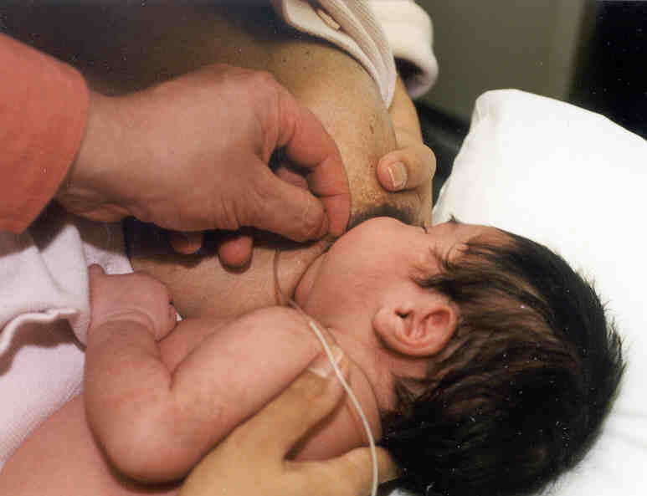
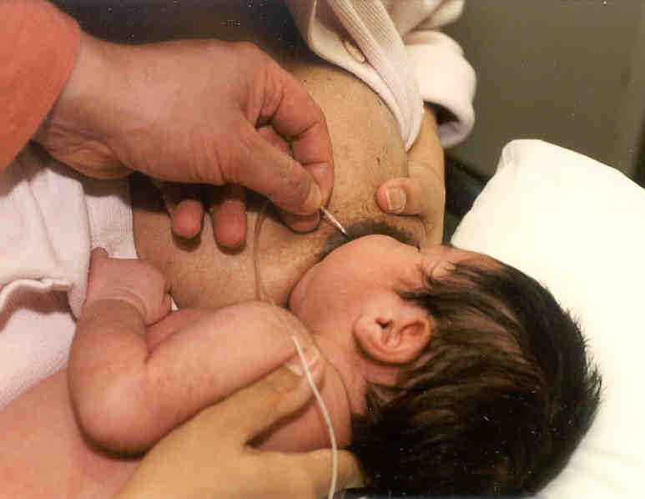
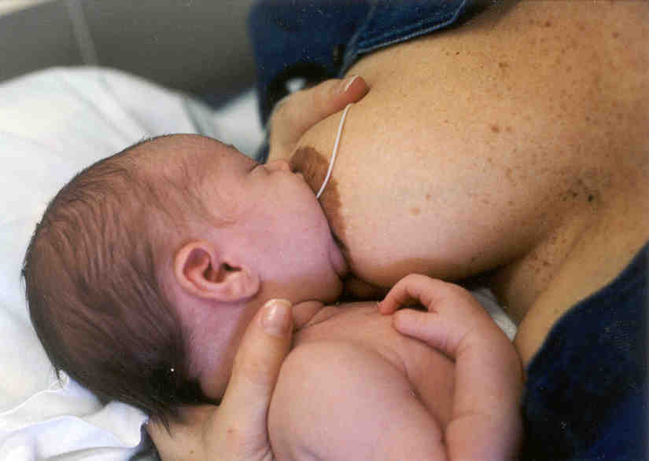
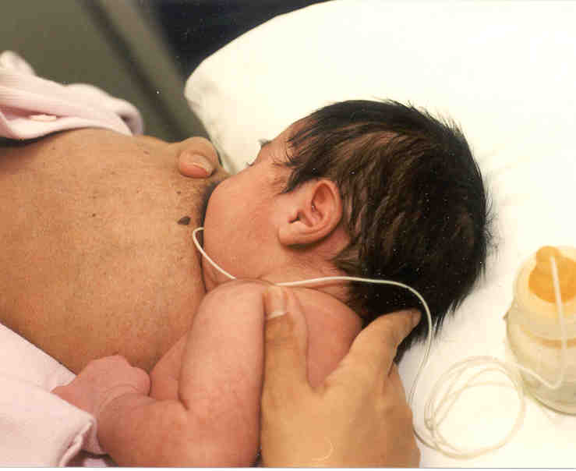

Slide 16
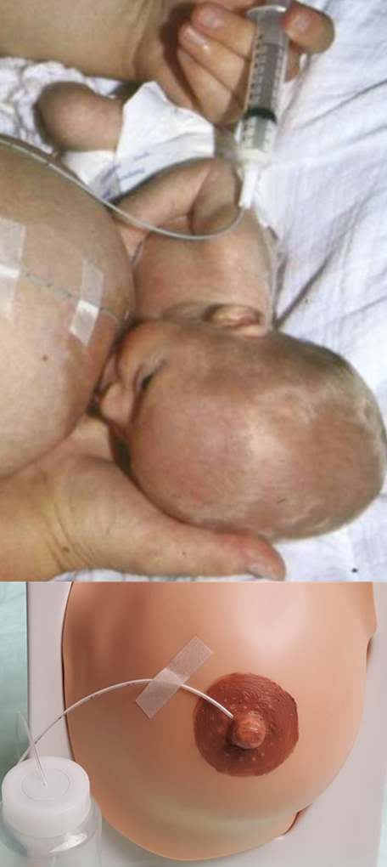
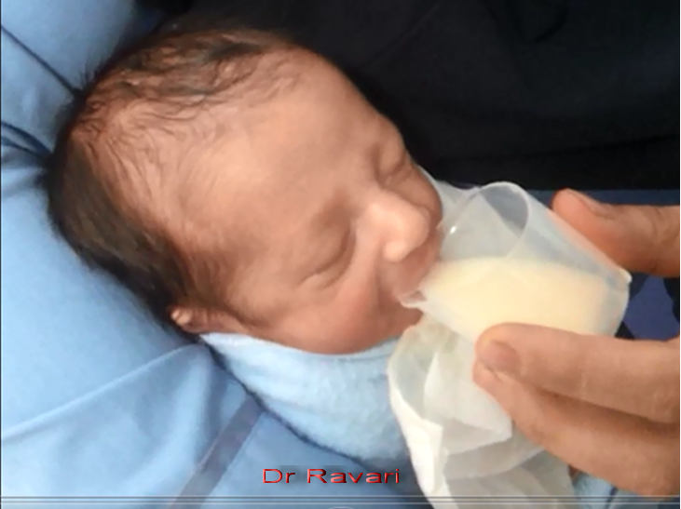
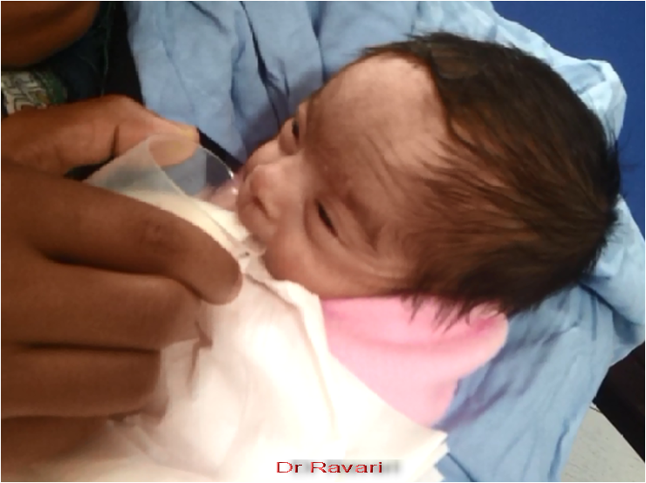
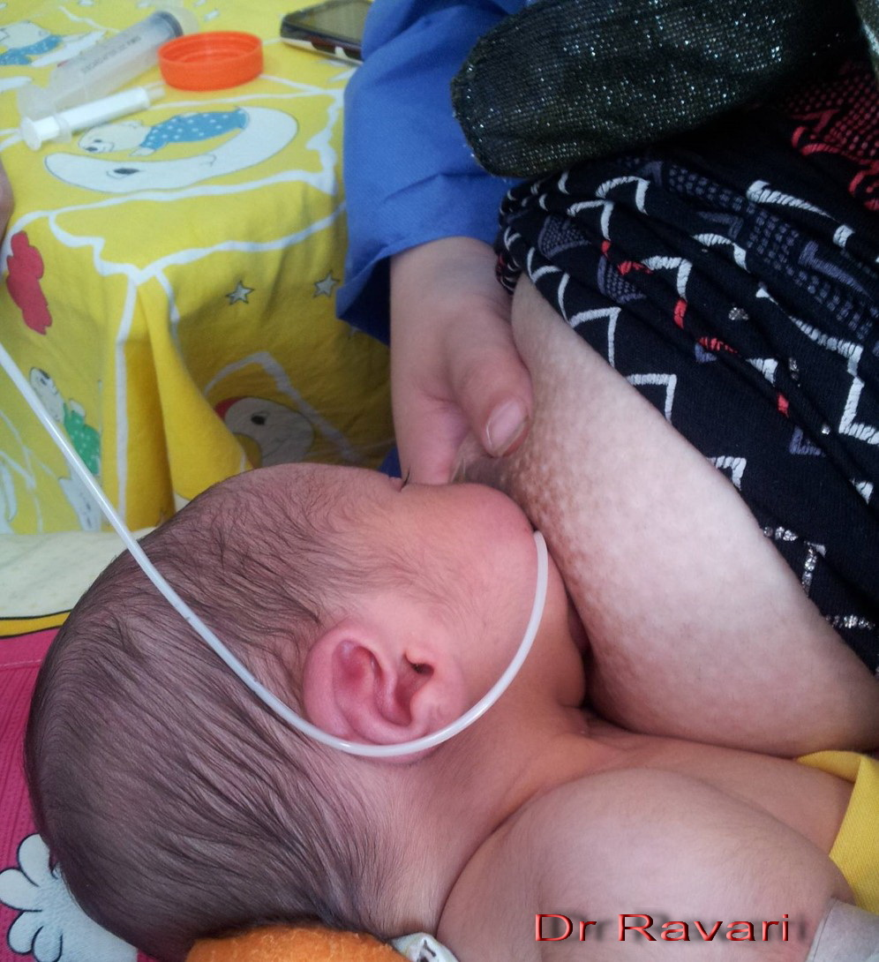
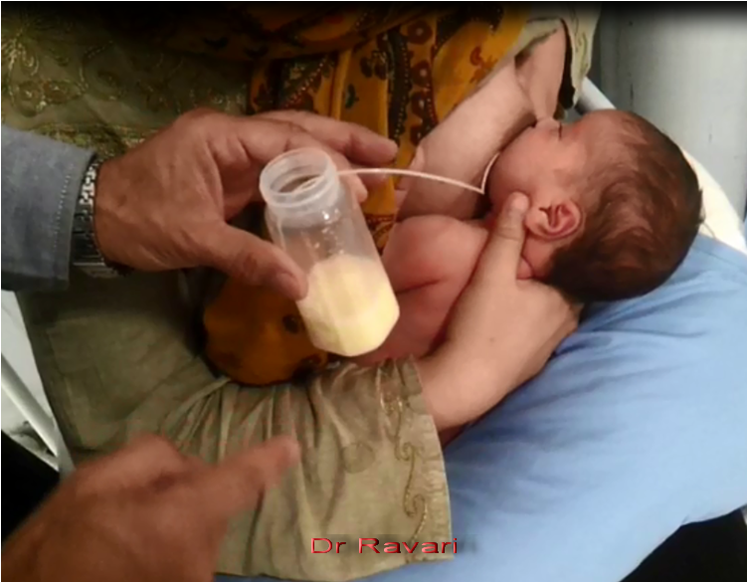
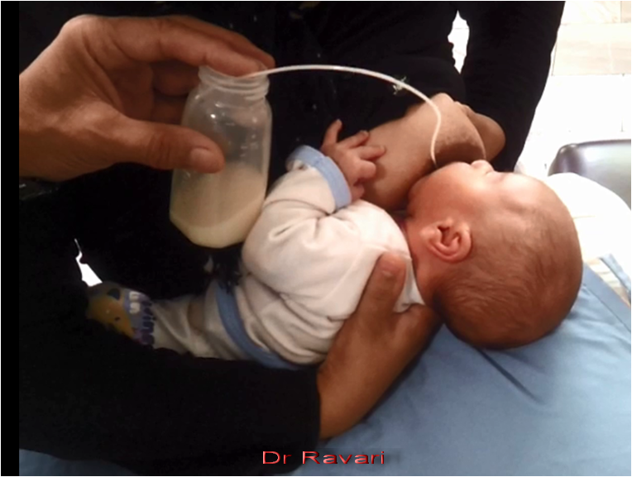

Slide 17
تغذیه فنجانی
Cup Feeding

Slide 18
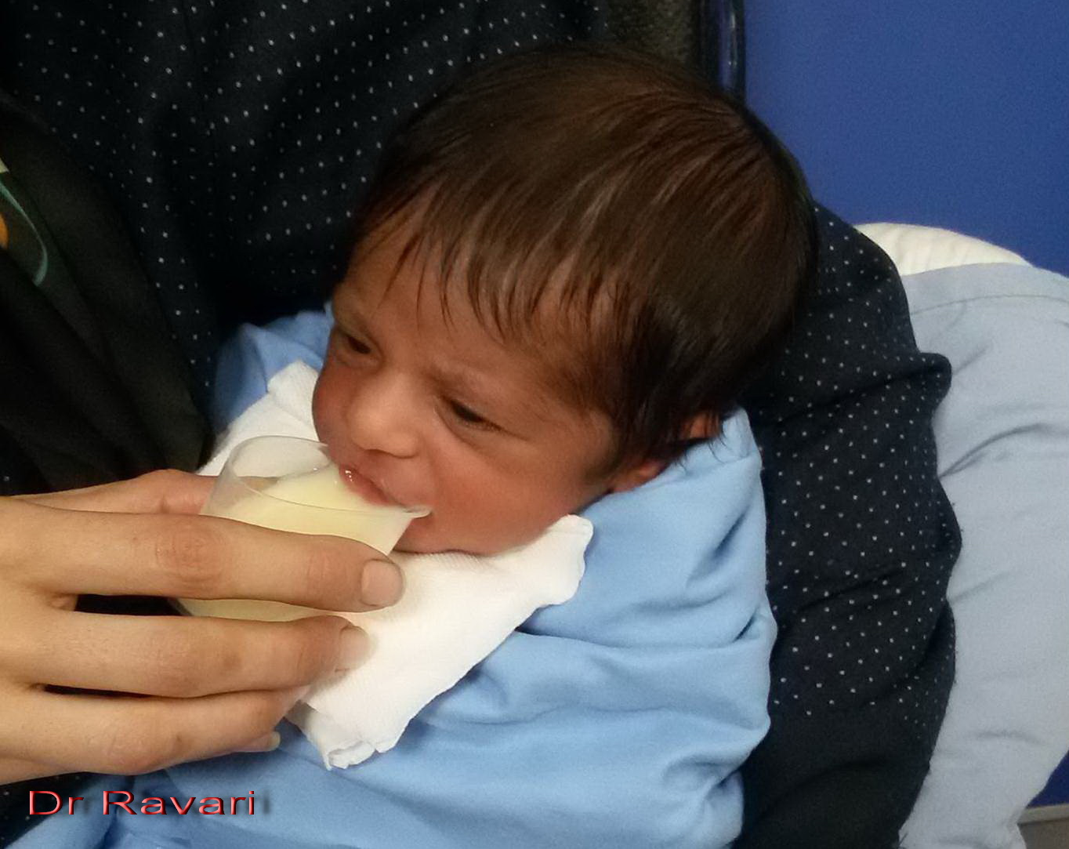

Slide 19
اهم موارد استفاده از فنجان
در هنگام بیماری ویا جدايي مادر از شیرخوار.
در شیرخواری که پستان را نمی گیرد و یا بخصوص در نوزاد نارسی که هنوز آمادگي براي گرفتن پستان را نداشته باشد.
در نوزاد نارسی که نمی تواند شیرکافی در تغذیه پستانی دریافت کند.
در هر شیرخواری که بجز تغذیه پستانی نیاز به شیرمکمل داشته باشد.
روش انتقالی مناسب از لوله تغذیه ویا بطری به پستان در نوزاد نارس و شیرخوار رسیده
جراحت شدید ویا نوک پستان فرورفته
شکاف کام

Slide 20
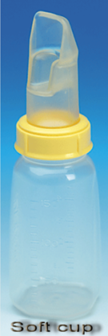
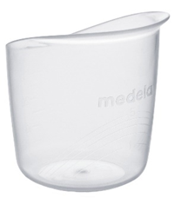
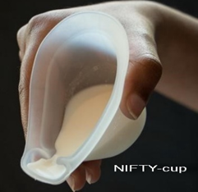

Slide 21
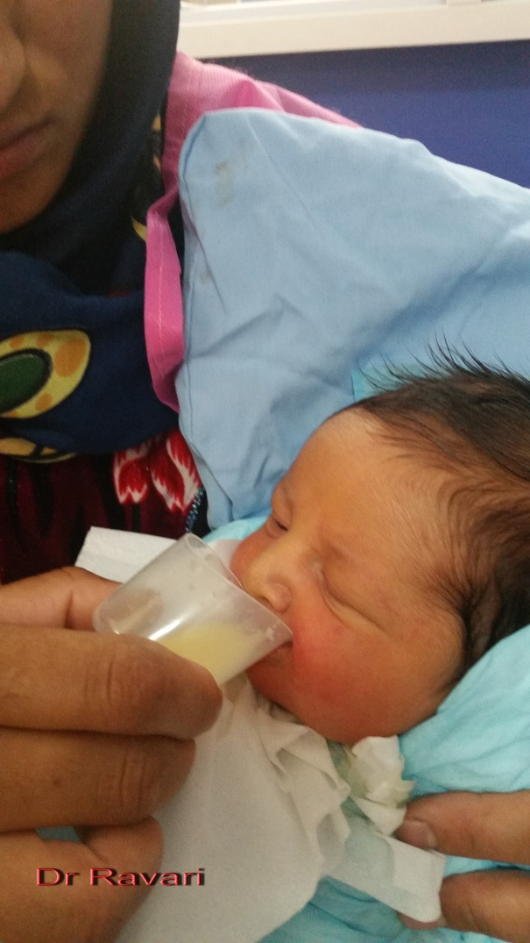
روش شيردادن بافنجان
شیرخوار گرسنه، بیدار و هوشیار
بطور تقریبا نشسته
حفاظت پشت ، سر و گردن
فنجان نيمه پر ازشیر
تماس فنجان بر روي لب پائين
کمی كج نمودن فنجان
عدم فشار به لب پایین
اجازه به شيرخوار درخوردن شير بصورت لیس زدن
پرهيز از ريختن شير را به دهان شيرخوار

Slide 22
مهمترین مزاياي تغذيه با فنجان
روش خوشايند و غير تهاجمي براي شيرخوار
روش ساده، عملي و مطمئن
ارزان است و همه جا در دسترس می باشد
عدم نياز به مكيدن، (مناسب در نوزادان شيرخواران نارس)
روش واسطه اي از لوله تغذیه ویا بطری شیر به گرفتن پستان
حفظ ضربان قلب، تنفس و سطح اكسيژن بدن شيرخوار در حد مناسب
مصرف انرژي كمتر نسبت استفاده از بطری و ايجاد تماس چشمي
حفظ حركات طبيعي زبان و فك
تحريك رفلكس تشویق هماهنگي در مكيدن و بلع وتنفس
اجازه به شيرخوار در تنظيم مدت زمان، مقدار و سرعت تغذيه

Slide 23
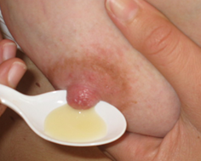
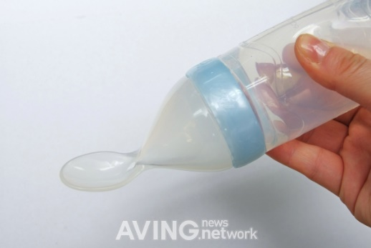
تغذيه با قاشق
اين روش مانند روش تغذيه با سرنگ، براي استفاده از مقادير كم شير از قبیل آغوز مناسب است. قرار دادن شير در دهان شيرخوار بايد مستقيما در داخل گونه ها و يا زير زبان انجام شود.

Slide 24
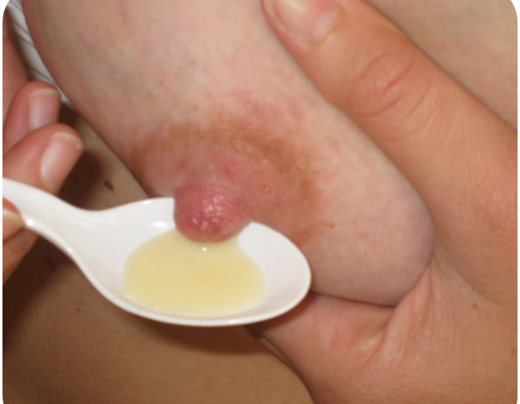
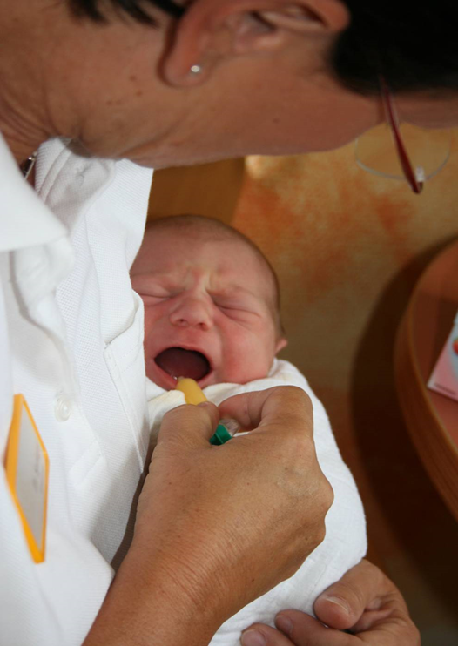
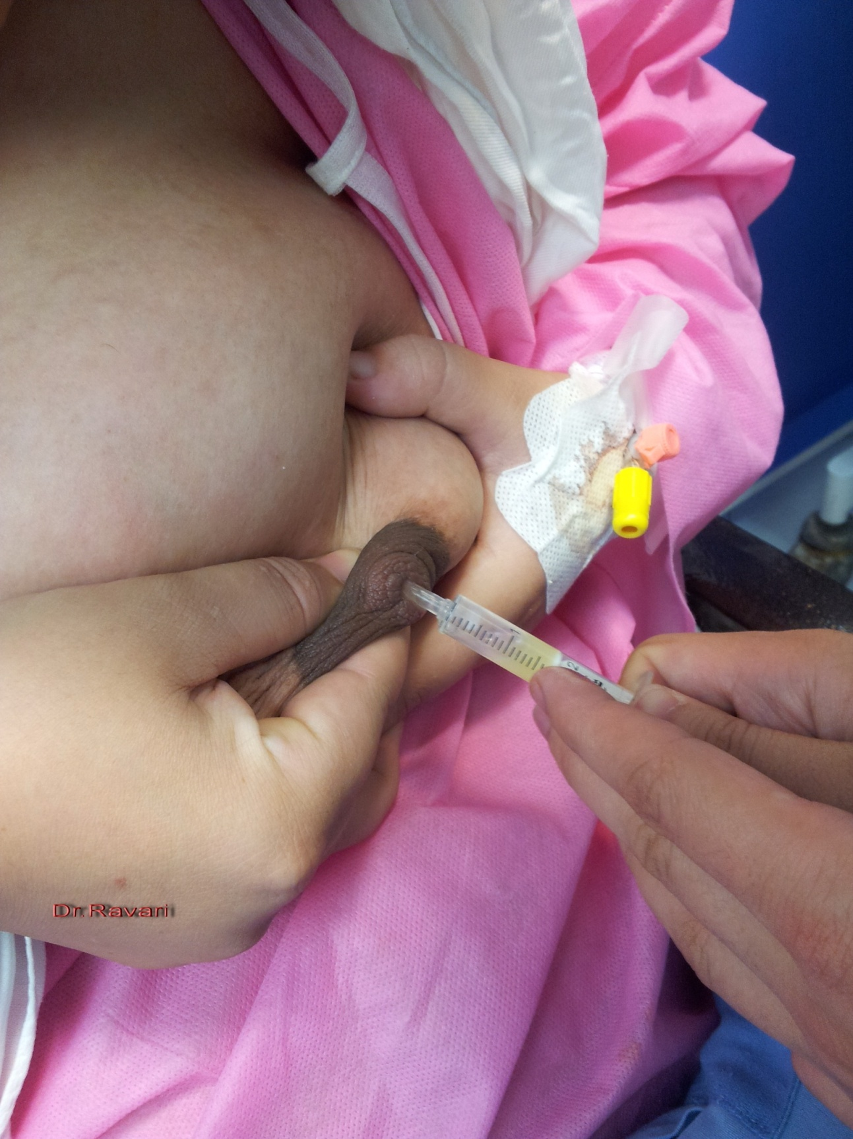
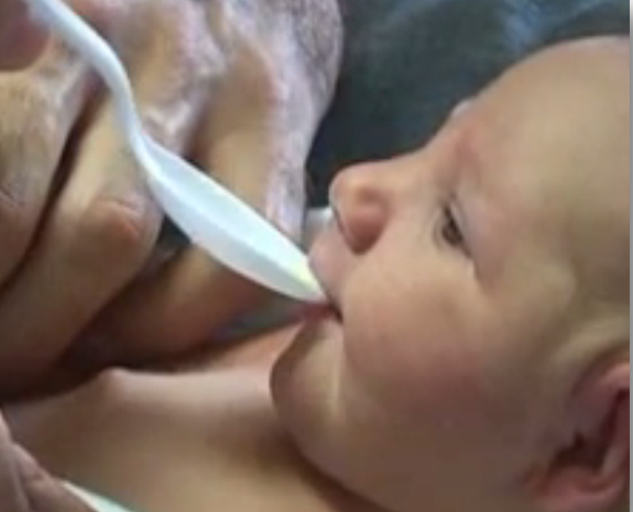
After 10 - 20 compressions, switch to the other breast. . . then back to the first . . . . then back to the second again, etc. Do this despite the presence or abscence of colostrum.
- Remember the newborn baby’s stomach is very small and small amounts every 1-2 hours if what the baby needs
-

Slide 25
مزیت های تغذيه با قاشق
استفاده از آن آسان است و به راحتی تمیز می شود.
ارزان است و به راحتی در دسترس می باشد.
سبب اجتناب از استفاده از نوک مصنوعی سر بطری شیر می شود که ممکن است سبب اختلال در مکیدن پستان کند.
می تواند به عنوان یک وسیله ی کمکی موقتی استفاده شود تا خوراندن شیر را برای شیرخواری که هنوز پستان را نمی گیرد، شروع کند.
می تواند برای خوراندن حجم های کم شیر به درستی استفاده شود (ازقبیل آغوز).
شیرخوار شاید بیشتر مشتاق تغذیه از پستان شود چرا که نیاز مکیدن او برآورده نمی شود

Slide 26
تغذيه با سرنگ
شيرخوار در وضعيت تقریبا نشسته قرار بگيرد و شير مستقيم روي زبان او ريخته نشود.
در صورت مكيدن، شير بايد از سرنگ به آرامي در حين مكيدن، شیر قطره قطره حداكثر تا نيم ميلي ليتر و به آهستگي به داخل گونه يا زير زبان به دهان شيرخوار ريخته شود .
درنوزاد نارس بایستی تنها سرنگ های 2 میلی لیتری مورد استفاده قرار گیرد، سرنگ های با حجم بیشتر ممکن است خطرناک باشد چرا که ممکن است با ریختن حجم زیادی ازشیر به دهان نوزاد باعث آسپیراسیون او شود.
انواع: سرنگ های معمولی، سرنگ های مخصوص دندانپزشکی، و یا استفاده از رابط سلیکونی سرنگ (Finger Feeder)

Slide 27
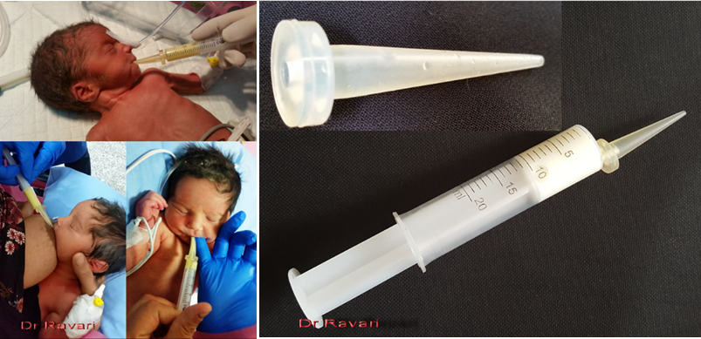
Finger Feeder

Slide 28
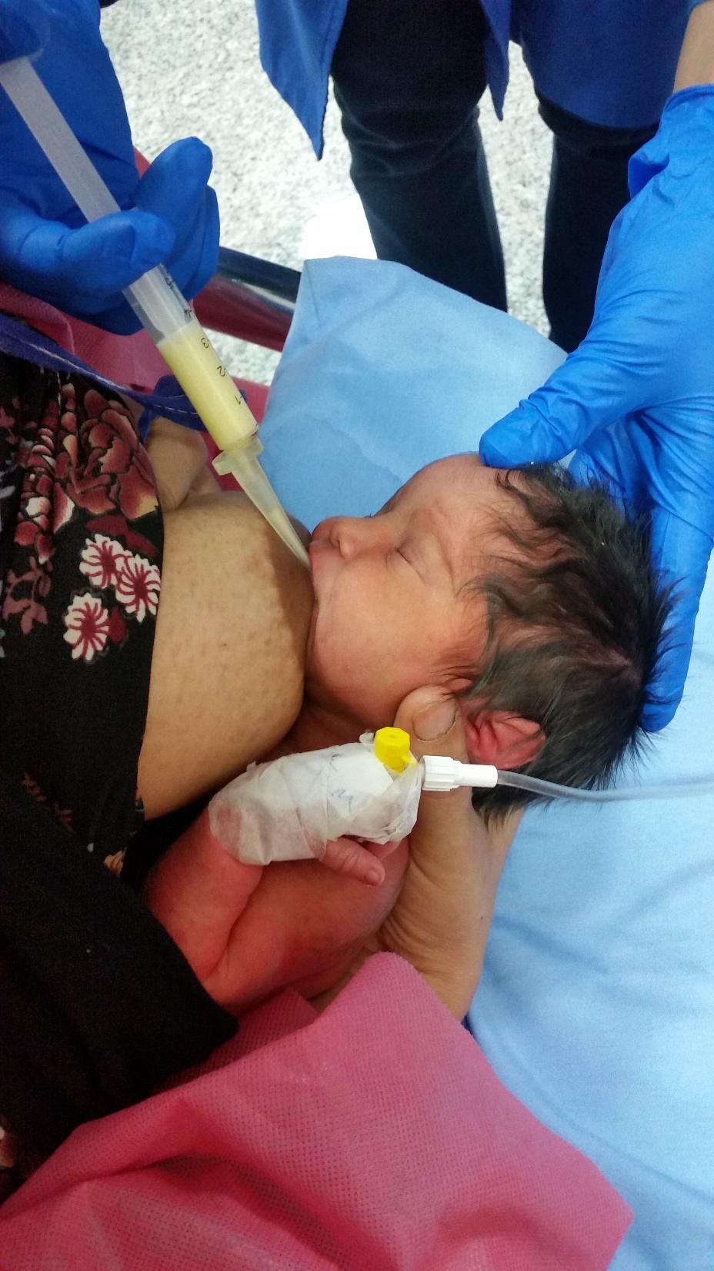
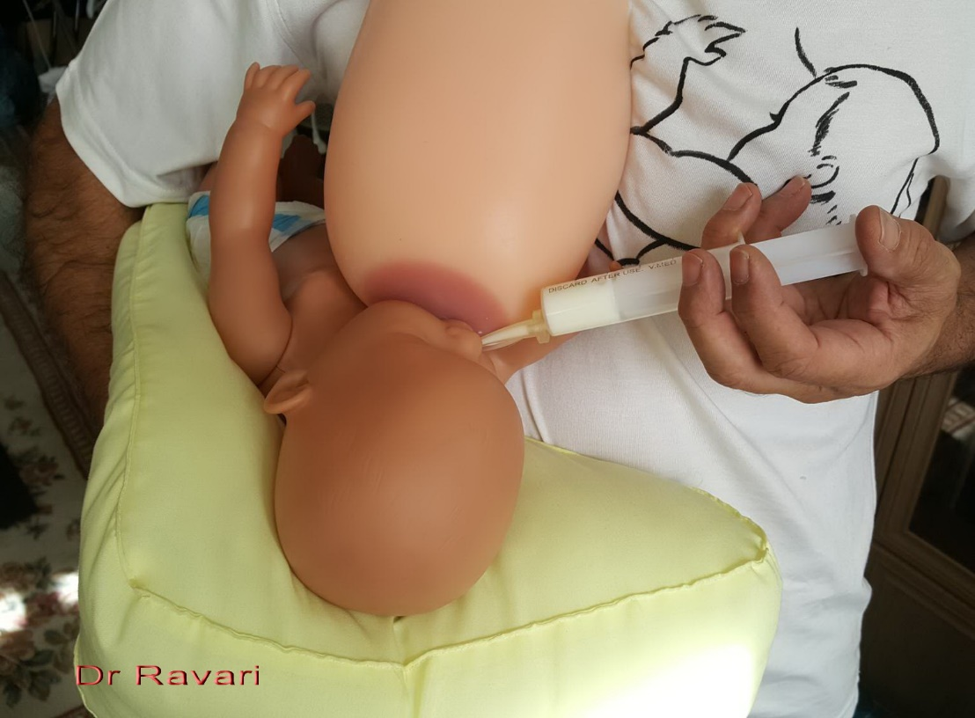
For encourage sucking during breastfeeding

Slide 29
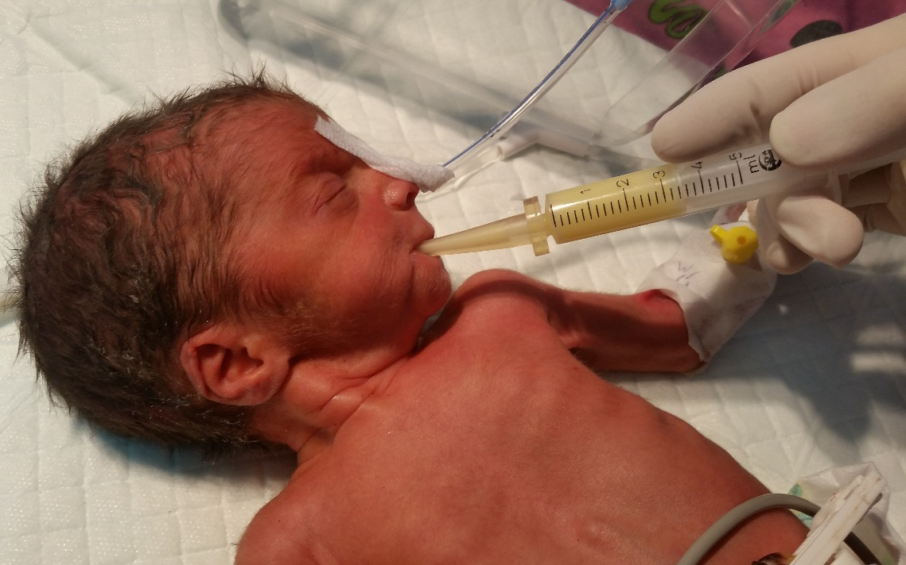
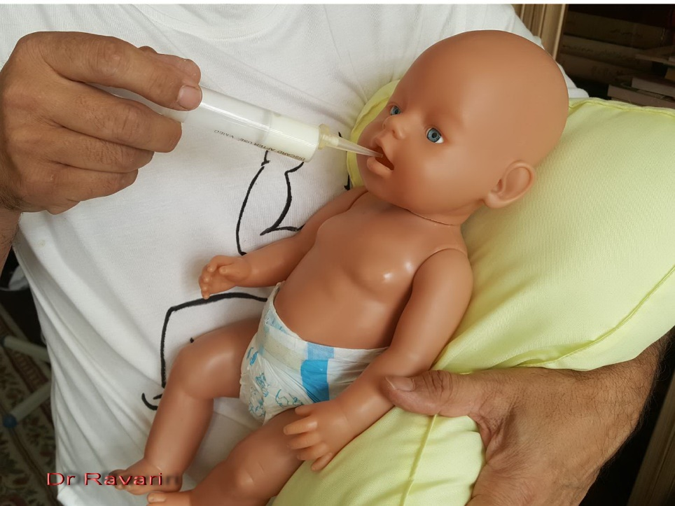
For minimal enteral feeding

Slide 30
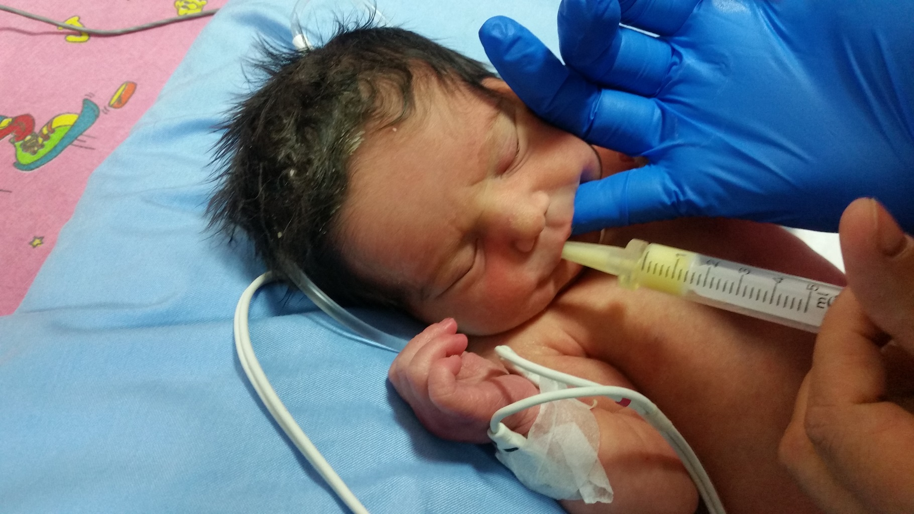
For supplemental feeding during finger sucking

Slide 31
تغذیه انگشتیFinger feeding
روش شيردادن با انگشت روش مناسبتري نسبت به استفاده از بطری (نيپل مصنوعي) است.
این روش باید به دوره های کوتاه مدت و فقط به هنگامی که دیگرهیچ انتخابی درانجام روش های جایگزین در تغذیه با شیرمادر وجود ندارد، محدود شود.
اگرچه این روش معمولاً نوزاد مشتاق به مکیدن و بلعیدن شیر می کند، اما باید احتیاط شود که شیرسریعا به دهان نوزاد وارد نشود که از به گلو پریدن جلوگیری کند.
برای تغذیه انگشتی می توان از مکمل رسان های شیردهی بنحوی استفاده کرد که لوله تغذیه را در قسمت داخلي بند آخر انگشت اشاره نگهداشته و سپس همين قسمت را در تماس با سقف دهان شيرخوار قرار داد.

Slide 32
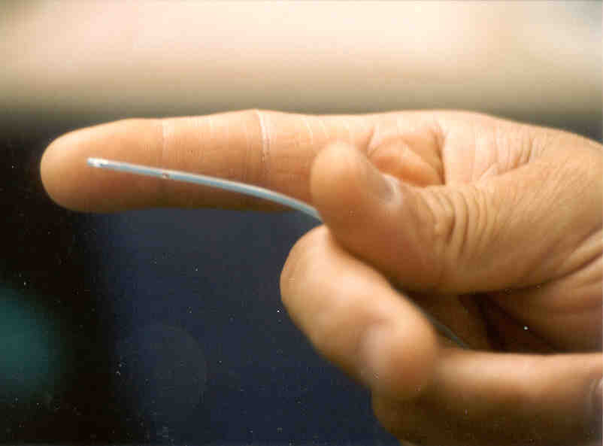
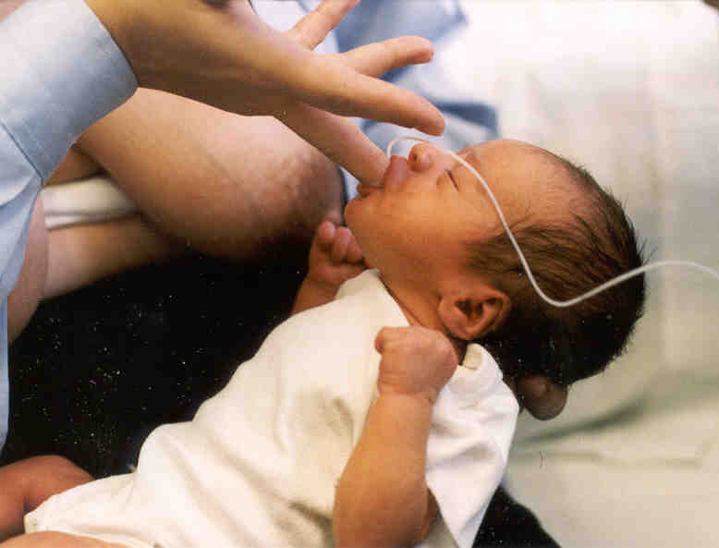

Slide 33
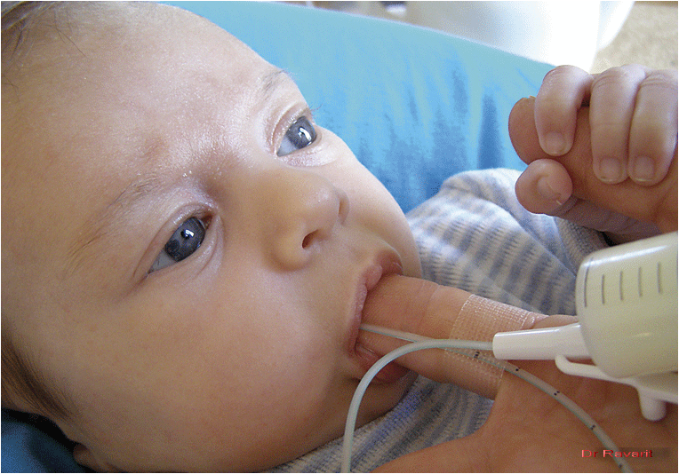

Slide 34
تغذيه با بطري
چالش درمقایسه با تغذیه پستانی به دو دلیل اصلی میزان جریان شیر و نحوه مکیدن است
تاثیر منفی روی دفعات و طول مدت تغذیه با شیرمادر
کاهش ثبات فیزیولوژیکی در نوزادان نارس مهمترین اشکال در تغذیه با بطری است موجب :
  کاهش اشباع اکسیژن،
  افزایش سرعت ضربان قلب، و
  افزایش سرعت تنفس در مقایسه با شیرخوردن از پستان می شود

Slide 35
عوارض استفاده از تغذيه با بطري
اشكال در گرفتن صحيح پستان و تشويق به عمل مكيدن نامناسب
تقويت حركات غلط در فك و زبان
كاهش دفعات و طول مدت شيردهي
كاهش توليد شير مادر
عفونت: كانديدا ، عفونت‌هاي مكرر گوش و اسهال
مشكلا‌ت دنداني: پوسيدگي و ناهنجاري‌هاي دهان و دندان
مشكلا‌ت عصبي رفتاري
اختلا‌ل در تنفس و كاهش اشباع اكسيژن خون
وابستگي

Slide 36
تغذيه مخلوط (با بطري و پستان مادر)
عموماً بعد از گذشت 4 تا 6 هفته بعد از تولد و در نوزادان ترم و سالم
سردرگمي در گرفتن پستان در استفاده از بطري در نوزادان نارس تا رسيدن به سن 37هفتگي

Slide 37
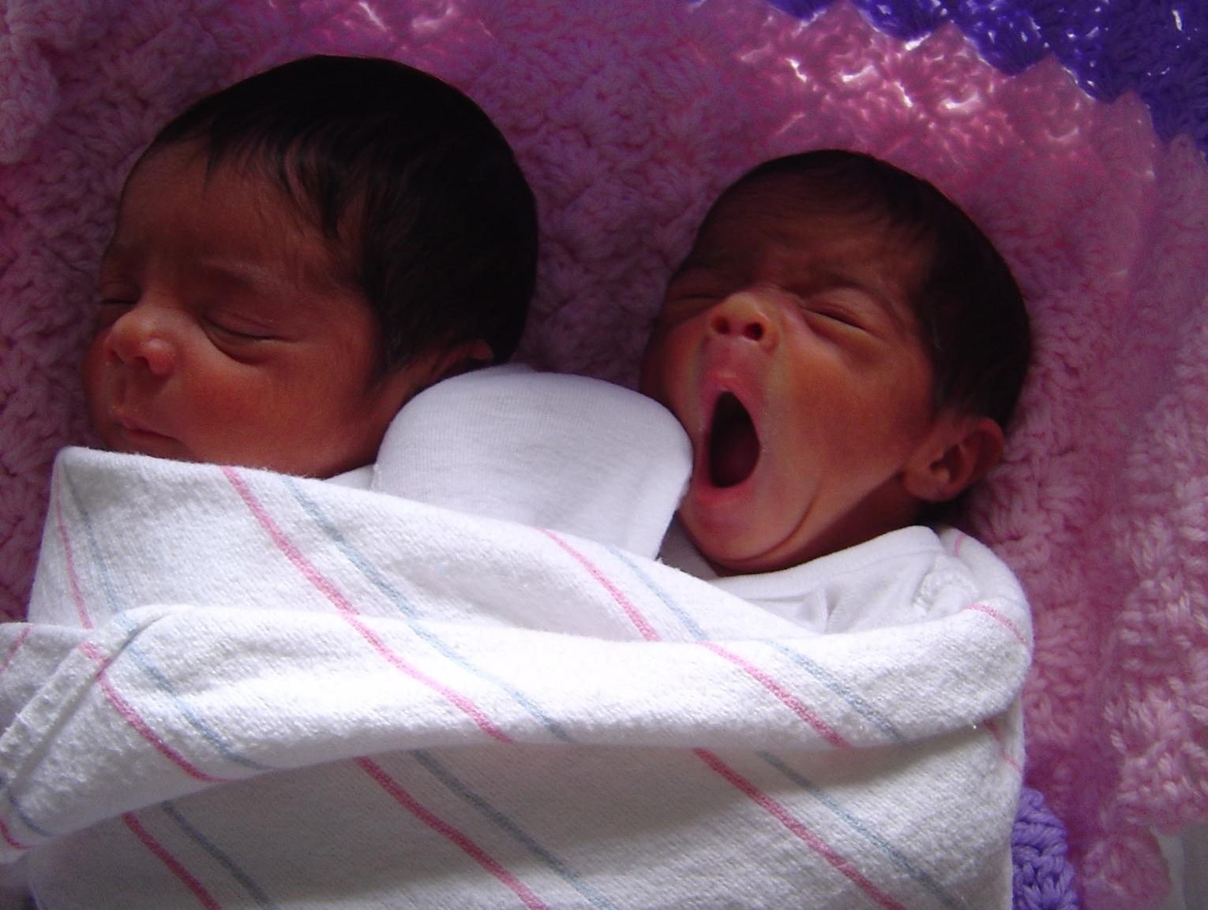
No pacifiers please!

